Slide 1
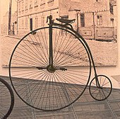
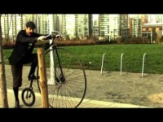

Slide 2
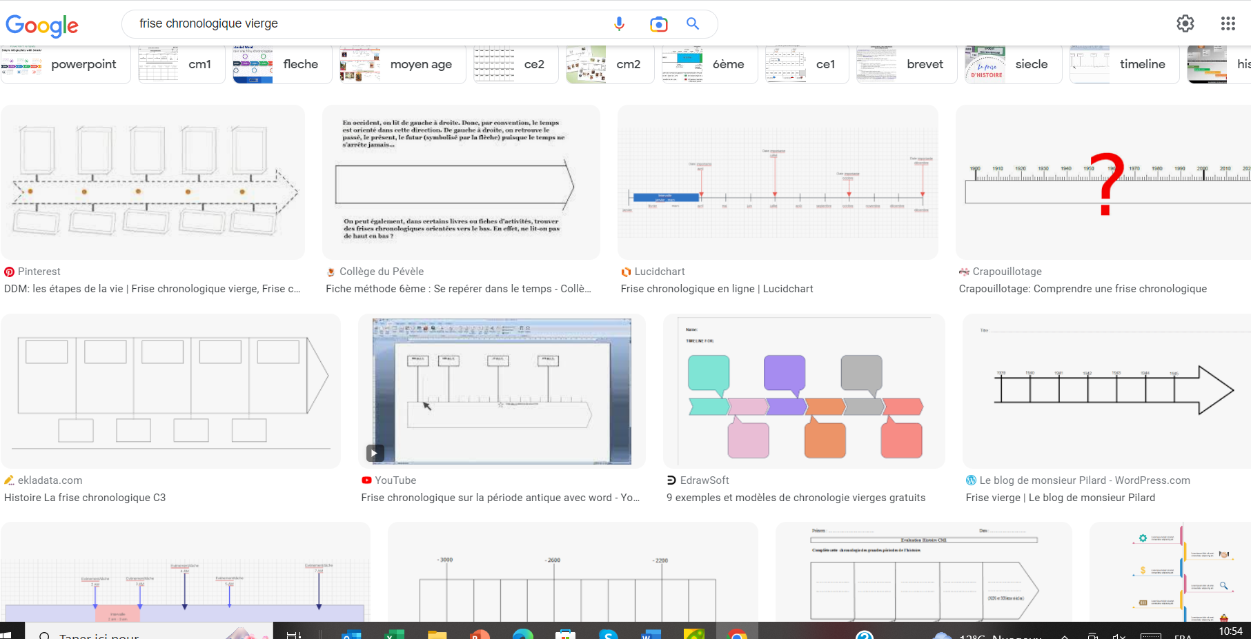

Slide 3
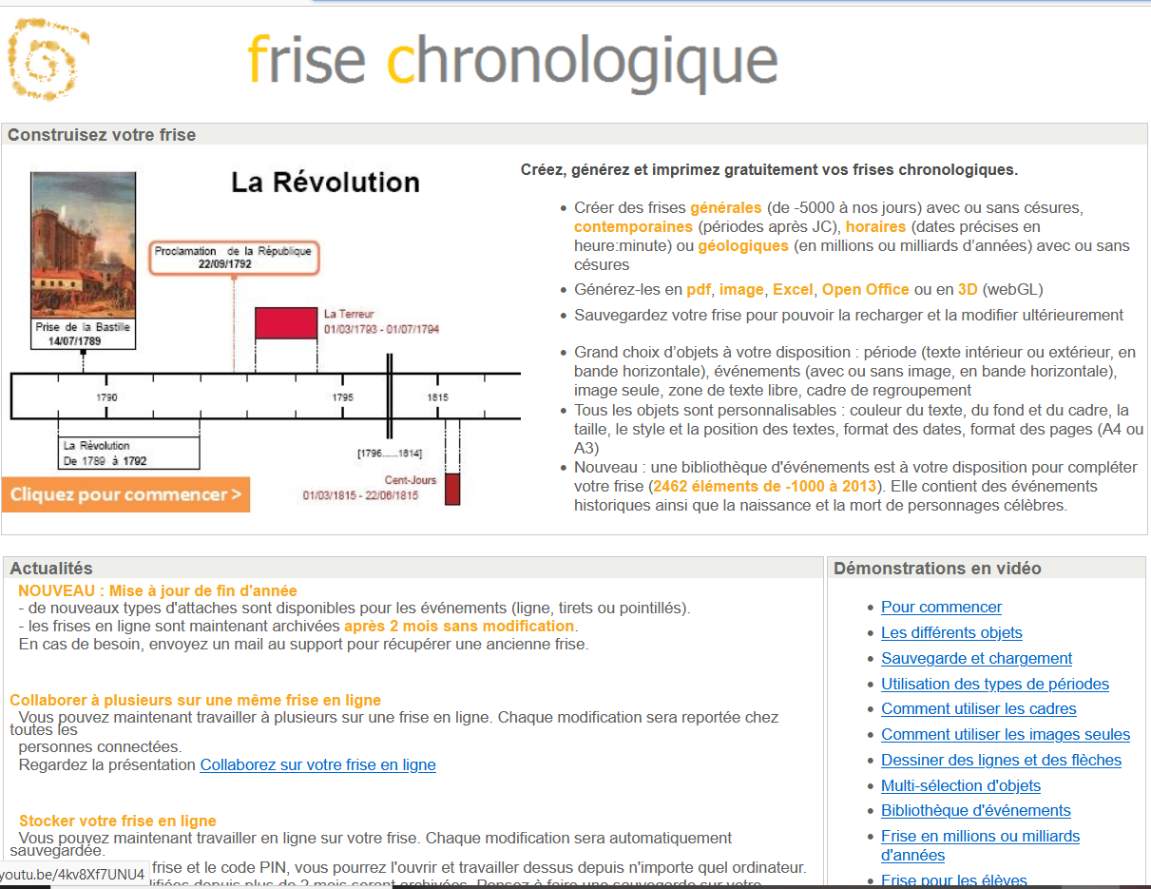
http://www.frisechronos.fr/

Slide 4
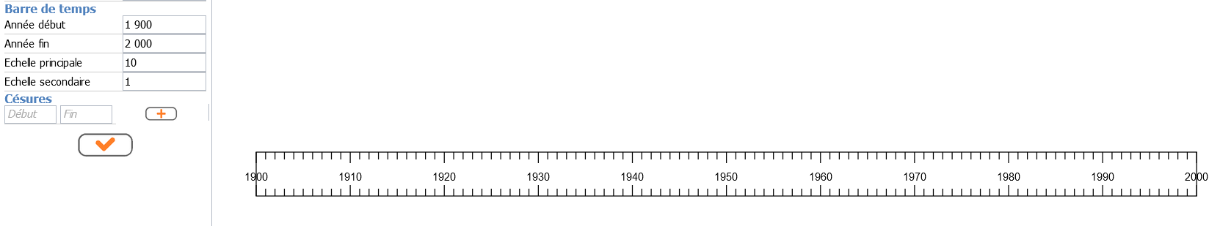
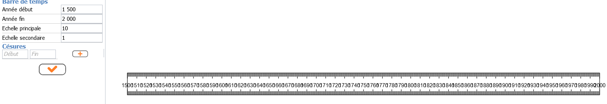
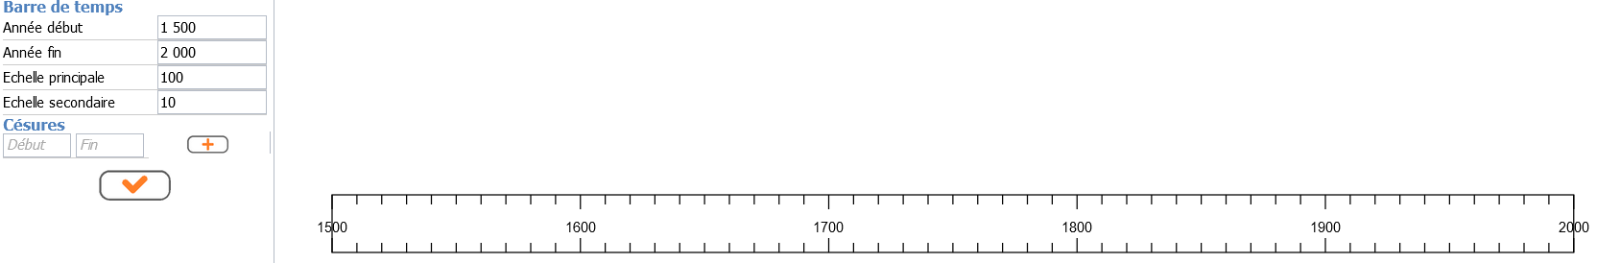
http://www.frisechronos.fr/

Slide 5
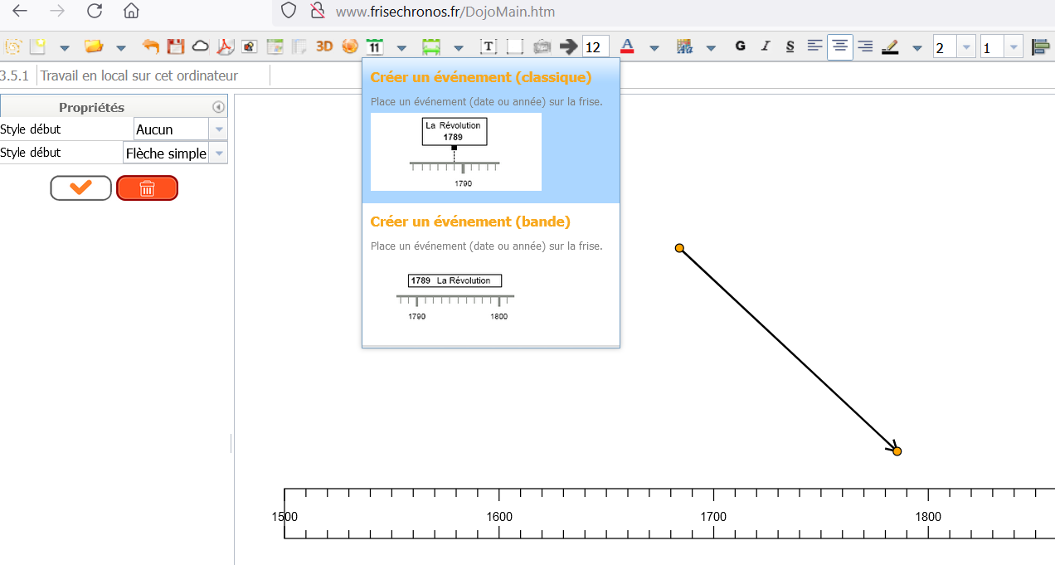

Slide 6
Frise historique
Créer votre propre frise historique
Fil rouge : le vélo
Supports et thèmes libres
Binômes possibles (avec 2 ordinateurs)
Enregistrer votre travail
Notes:
http://fgoueb.free.fr/new/ressources/secondaire/6e%202005/velo/cmonchoix.pdf

